Slide 1
Lemböte
29.10 2022

Slide 2
Hjärt- och kärlsjuka
Koronarsjuk
Hjärtsvikt
Cirkulationsstörningar i hjärnan.
Notes:
De vanligaste hjärt kärlsjukdomarna enligt THL
Koronarsjuk, ateroskleros pga dålig levnadsvanor och blodtrycket. -> hjärtinfarkt, AP m.m. Även inga symtom ->plötslig död.
Hjärtsvikt-> Försvagad pumpförmåga, koronarsjukd. Blodtryckssjukdom. Ovanliga medfött m.m.
Cirkulation i hjärna; bestående eller tillfälligt cirkulation eller hjärnblödning.
Finns Flera olika, arytmier , infektioner, medfödda hjärtsjukdomar m.m.

Slide 3
Bättre än 70-talet
Hälften av dödsfall hos människor i arbetsför ålder i Finland
Notes:
Enskilt största gruppen av dödsorsaker.

Slide 4
Hjätats funktion
Notes:
Pumpa runt blodet i kroppen
Fyra rum; vänster förmak, höger förmak, vänster och höger kammare
Från kropp till höger förmak och vidare till höger kammare via vener, osyresatt blod, fortsätter till lungorna där det syresätts och vänster förmak till vänster kammare och ut i kroppen igen.

Slide 5
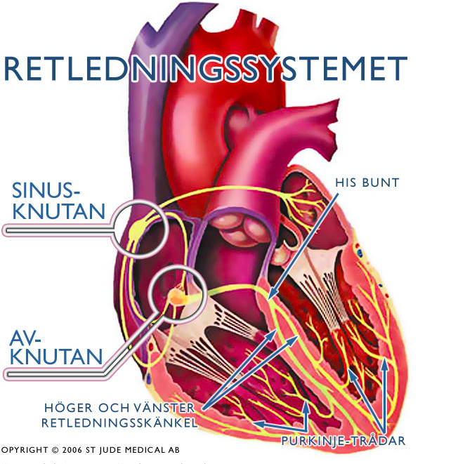
Hjärtats funktion forts.
Klaffar
Retledningssystem
Notes:
Klaff; gör att blodet fortsätter framåt i systemet. Backventil.
Retledningssystem;Sinusknuta startar sammandragning-> AV-knutan, saktar ner för att hinna tömma -> HIS bunt drar samman kammarna och blodet pumpas vidare.

Slide 6
Hjärnans blodförsörjning

Slide 7
Ateroskleros
Stora eller medelstora kärl
Hårda eller mjuka kärl
Notes:
Startar pga skada i kärlen
Kranskärl, hjärnans artärer aorta, njurar, artärer i ben. Startar i kärlförgreninga pga virvlar.
Betydelse för risken för plackruptur.
Många år, decennier… ärftlighet
Trånga kärl, ingen smidighet och elastiscitet
I hjärtat infrakt eller svikt, i hjärnan stroke, i ben dålig cirkulation och tex fönstertittarsjuka
Bild från https://quizlet.com/367798283/karlsjukdomar-ateroskleros-flash-cards/

Slide 9
Riskfaktorer
Genetiska orsaker, ärftlighet
Hög fetthalt i kosten; dålig kvalitet
Högt kolesterol (LDL)
Rökning
Högt blodtryck
Hög ålder
Övervikt
Diabetes
Stress
Notes:
Ärftlighet; infarkt yngre än 50 år. Vanligar hos män
Låg inkomst, låg utbildning, osund arbetsmiljö, negativ stress
Blodtryck: behandlingsmål 140/90 mår bra -> 130/80 ännu lägre vid samsjuklighet tex. diabetes.
Bukfetma, livsstilsproblem och ärftlighet
Diabetes påverkar blodkärlen. 3-5ggt högre än resterande befolkning
Kolesterol LDL viktigast.

Slide 10
Metabolt syndrom
Metabolt syndrom
Nedsatt glukostolerans
Insulinresistens
Höga triglycerider
Midje/höftmått För man>0,9 och kvinnor >0,85
Lågt HDL-kolesterol
Midjemått > 94 cm män, > 80 cm kvinnor
Högt blodtryck
Notes:
Livsstilförändringar,

Slide 11
Behandling
Livsstilsförändringar
Läkemedel
Kirurgi
Elkonvertering
Pacemaker.
Notes:
Att förändra sina levnadsvanor är grunden förebygga och behandla. I förändringarna ingår rökstopp, regelbunden fysisk aktivitet, nyttig kost, viktnedgång och minskad stress. ÅHS kan hjälpa med hjärtträning via hjärtmottagningen.
Actilyse pga långt till större sjukhus.
Kirurgi; Pci, Bypass, ablation, klaffoperationer(TAVI via ljumsken eller öppen hjärtkirurgi).
Förmaktsflimmer; lära känna sin egen puls.
PM; finns flera olika, ”vanlig!, CRT, ICD

Slide 12
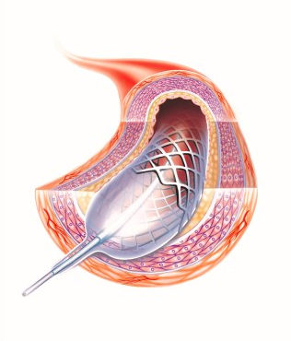
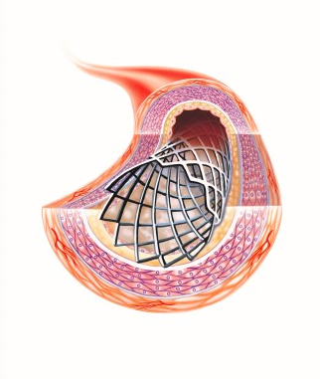
PCI
Notes:
Ballongvidgning.

Slide 13
Bypassoperation
Blodkär från andra delar på kroppen som leder förbi förträngningar.

Slide 14
Närings-rekommendationer.
Äta regelbundet
Fisk 2-3 ggt/ vecka
500 g kött / vecka
Undvika sockrade drycker.

Slide 15
Näringsrekommendationer forts.
Grönsaker och frukt
Grova och fiberrika
500 g/dag
Nötter och frön
En matsked osaltade nötter och frön/dag
Nyttiga fetter, vitaminer och mineraler.
Fisk och skaldjur
2-3 gånger/ vecka
Både feta och magra
Omega 3 bra för kärl och hjärta.
Kött och chark
Inte mer än 500 g/vecka

Slide 16
Näringsrekommendationer forts.
Fullkorn
Bröd, ris, pasta
70 g för kvinnor och 90 g förmän
Matfett
Raps eller olivolja
Olika hjärtmärkningar.
Mejeriprodukter
Magra och osötade
Salt
Mindre salt
Socker
Undvik godis, glass och bakverk
Ingen läsk eller söta drycker.
Notes:
Tex två knäckebröd

Slide 17
Mående efter och under hjärtkärlskjuka.
Nedstämdhet, depression
Oro
Rädsla
ångest
Notes:
Normala reaktioner. Prata med vården

Slide 18
Länkar
Finlands hjärtförbund: https://sydan.fi/sv/
Hjärt- lung fonden sverige: https://www.hjart-lungfonden.se/sjukdomar/
Riksförbundet hjärtlung; https://www.hjart-lung.se/diagnoser/hjarta/
Livsmedelsverket; https://www.livsmedelsverket.se/matvanor-halsa--miljo/kostrad/rad-om-bra-mat-hitta-ditt-satt
Notes:
Visa film vid behov. https://www.hjart-lung.se/diagnoser/hjarta/

Slide 19
Tack

